Slide 1
如何从数学的角度理解人工智能中的深度学习

Slide 2
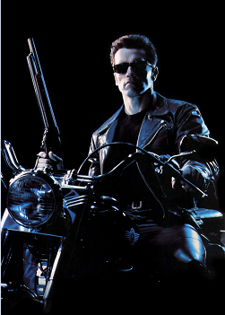
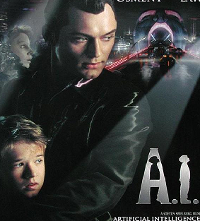

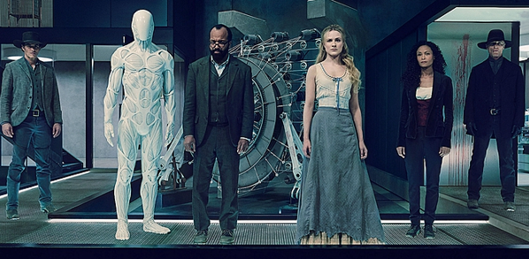
影视文学中的人工智能
拥有人类在形态
能像人类一样思考有自我意识
拥有人类的情感

Slide 3
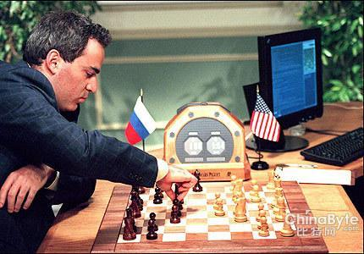
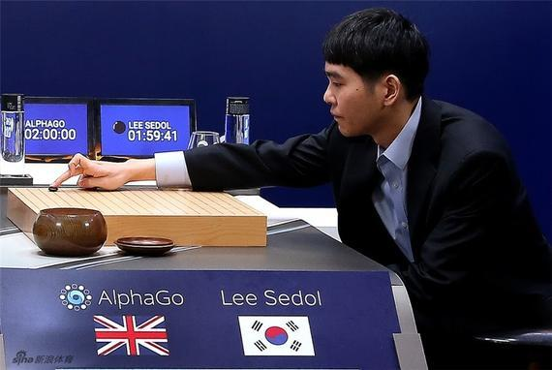

现实生活中的人工智能
能下象棋围棋打牌等
指导游戏中的NPC和BOSS行动
能语音识别和图象识别及翻译
广告推荐

Slide 4
人工智能研究的范畴
专家系统
机器学习
计算机视觉
自然语言处理
智能机器人
自动程序设计
自动推理和搜索
推荐系统

Slide 5
机器学习
机器学习（Machine Learning, ML）是一种实现人工智能的方法。
其基本做法是使用算法来解析数据、从中学习，然后对真实世界中的事件做出决策和预测
机器学习是用大量的数据来“训练”，通过各种算法从数据中学习如何完成任务。
传统的机器学习算法包括决策树、聚类、贝叶斯分类、支持向量机、EM、Adaboost等等。
从学习方法上来分，机器学习算法可以分为监督学习、无监督学习、半监督学习、集成学习、深度学习和强化学习等

Slide 6
深度学习
深度学习（Deep Learning, DL）是一种实现机器学习的技术，是解决特征表达的一种学习过程。
神经网络通常被称为人工神经网络（ANN），是深度学习的基础。受人脑的启发，它们的结构模仿生物神经元
现在常指利用深度神经网络的深度学习。

Slide 7
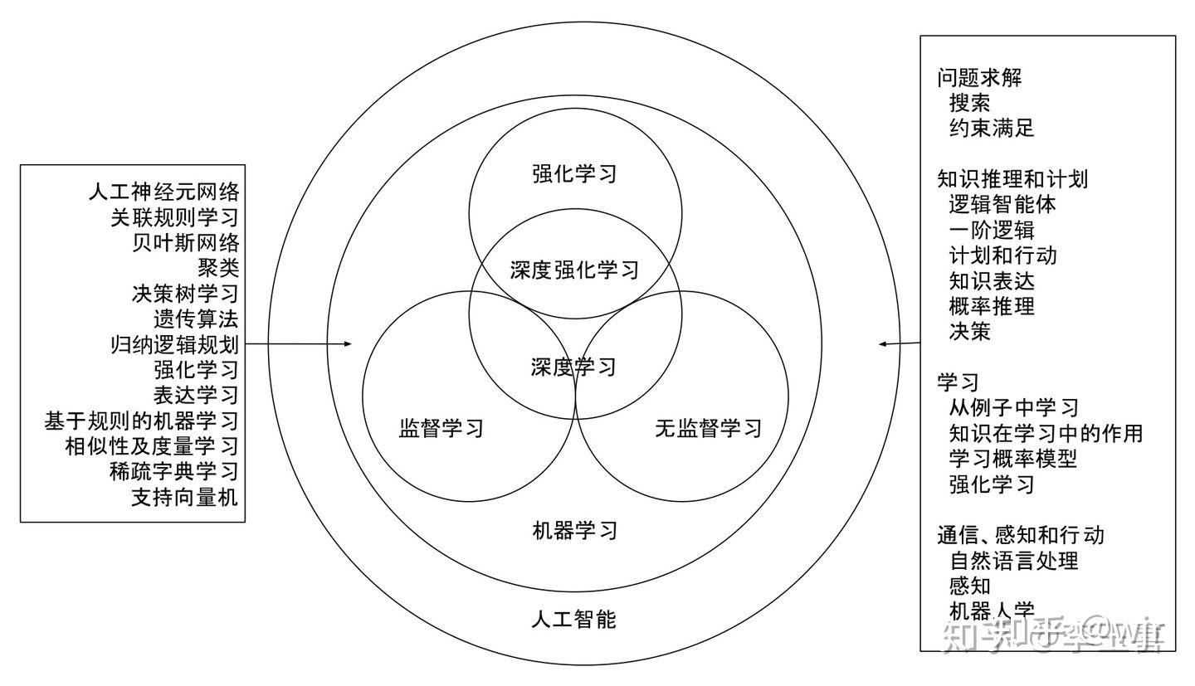
人工智能、机器学习、深度学习的关系

Slide 8
从数学的函数说起
在科学技术的领域中，我们所研究的事件一般有规律，即自变量x与应变量y存在的对应关系称为映射，也可称为函数，这样能根据函数做出预测并用于实际应用
有些函数关系可以由理论分析推导出来，比如牛顿第二定律f = ma,但是，很多工程问题难以直接推导出变量间的函数表达式，或者即使能得出表达式，公式也很复杂，这是可以通过诸如采样实验等方法获得若干离散数据，然后根据这些数据，希望能得到这些变量之间的函数关系，这个过程称为数据拟合

Slide 9


插值问题
我们先考虑最简单的情形，比如一个一元函数,假设通过实验获得了m个样本点($x_{i}$,$y_{i}$),i=1,2,…,m.我们希望求得反映这些样本点规律的关系$y=f(x)$ 函数严格通过每个样本点，即
${ y}_{i}=f\left(x_{i}\right) ,i=1,2,…m$
则求解这个函数的问题称为插值问题

Slide 10

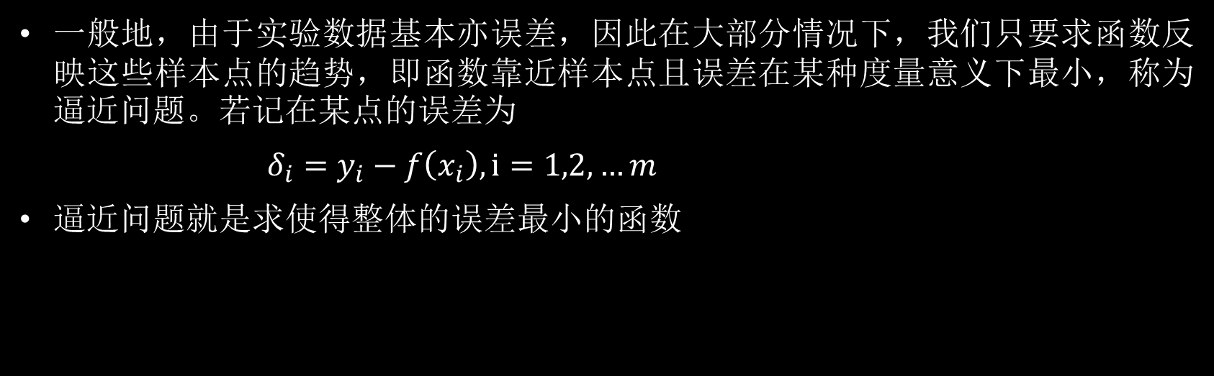
逼近问题
一般地，由于实验数据基本亦误差，因此在大部分情况下，我们只要求函数反映这些样本点的趋势，即函数靠近样本点且误差在某种度量意义下最小，称为逼近问题。若记在某点的误差为
$δ_{i}=y_{i}−f\left(x_{i}\right),i=1,2,…m$
逼近问题就是求使得整体的误差最小的函数

Slide 11
函数逼近论
在数学的理论研究和实际应用中经常遇到下类问题：在选定的一类函数中寻找某个函数，使它与已知函数（或观测数据）在一定意义下为最佳近似表示，并求出用近似表示而产生的误差。这就是函数逼近问题。求得的函数称为逼近函数或拟合函数。
一般地，我们在某个较简单的函数类中去寻找我们所需要的函数。这种函数类叫做逼近函数类

Slide 12

常用的逼近函数类以及逼近定理
n次代数多项式，表达式如下：
$f\left(x\right)=w_{0}x^{0}+w_{1}x^{1}$+ $w_{2}x^{2}$…+ $w_{n}x^{n}$
n阶三角多项式：
$$f\left(x\right)=a_{0}+\left(a_{1}cosx+b_{1}sinx\right)+…+\left(a_{n}cosnx+b_{n}sinnx\right)$$
魏尔斯特拉斯逼近定理表明，只要次数足够高，n次多项式就能以任何精度逼近给定的函数
同样，魏尔斯特拉斯第二逼近定理表明，只要阶数足够高，n阶三角函数就能以任何精度逼近给定的周期函数

Slide 13
过拟合与欠拟合
第一，选择什么样的逼近函数类？一般地，需要用户对被逼近对象或样本数据有一些先验知识来决定选择具体的逼近函数类。比如，如果被逼近的函数具有周期性，将三角函数作为逼近函数是个合理的选择,等等。
第二，即使确定了逼近函数类，选择多高的次数或阶数？比如，如果选择了多项式函数类，根据拉格朗日插值定理，一定能找到一个n-1次多项式完美过给定的n个样本点。所以如果n较大，则这样得到的高次多项式很容易造成“过拟合” 。而如果选择的n过小，则得到的多项式容易造成“欠拟合” 。如图所示。过拟合或欠拟合函数在实际应用中是没有用的，因为它们的预测能力非常差！

Slide 14
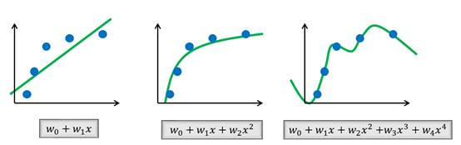
过拟合与欠拟合
欠拟合
合适的拟合
过拟合

Slide 15

最小二乘法
假设我们通过分析已经确定了逼近函数类及其次数，记基函数为
$φ_{1}\left(x\right),$ $φ_{2}\left(x\right),$…, $φ_{n}\left(x\right),$则逼近函数可记为
$$f\left(x\right)=w_{1}φ_{1}\left(x\right)+…+w_{n}φ_{n}\left(x\right)$$
其中$w_{1}$,…,$w_{n}$为待定的权系数
最小二乘法就是对于给定的一组数据，找到一个函数，使得误差最小，最后通过线性回归求得$w_{1}$,…,$w_{n}$这些权系数，从而最$确定f\left(x\right)$的完整表达式

Slide 16
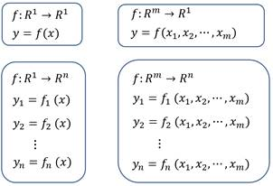
高维的逼近函数

Slide 17
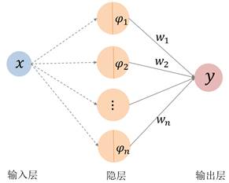
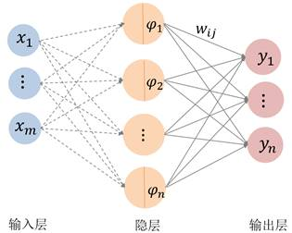
一元函数和多元函数的神经网络结构
一元函数的神经网络结构
多元函数的神经网络结构

Slide 18

从人工神经网络的观点来看拟合函数
对于一元的逼近函数,可以看成为如图的三层神经网络，其中只有一个隐层。隐层上有n个节点，激活函数分别为基函数$φ_{1}\left(x\right),$ $φ_{2}\left(x\right),$…, $φ_{n}\left(x\right),$（从这里我们将基函数称为“激活函数”）。隐层到输出层的权为基函数的组合系数$w_{1}$,…$w_{n}$。
现在我们开始用机器学习的语言来描述数据拟合的过程。整个神经网络就是由中间节点的激活函数及权系数所决定的一个函数。我们称样本点($x_{i}$,$y_{i}$),i=1,2,…,m为训练数据，称函数在训练数据上的误差度量为损失函数。通过训练数据来极小化损失函数得到权系数的过程称为“训练”或“学习”，神经网络的训练过程本质上就是前面所讲的最小二乘法

Slide 19
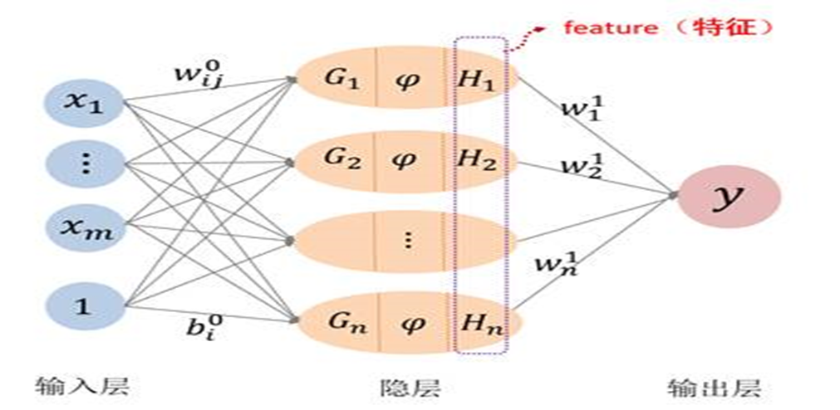

改进后的神经网络结构
$G_{i}\left(x_{1},⋯,x_{n}\right)= w_{i1}^{0}×x_{1}+…+w_{ⅈk}^{0}×x_{k}+b_{i}^{0}$
$H_{i}=φ(G_{i}\left(x_{1},…,x_{n}\right))$

Slide 20
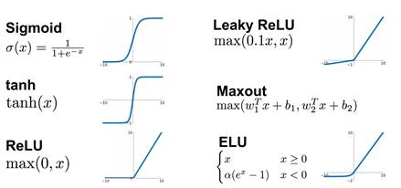
常用在激活函数

Slide 21
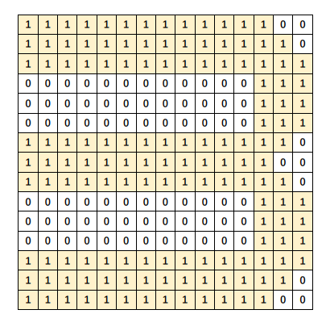
从数字识别举例
假设右图是个数字3的图像，其中1代表有笔画的部分，0代表没有笔画的部分。假设想对0到9这十个数字图像进行识别，也就是说，如果任给一个数字图像，我们想让计算机识别出这个图像是数字几，我们应该如何做呢

Slide 22
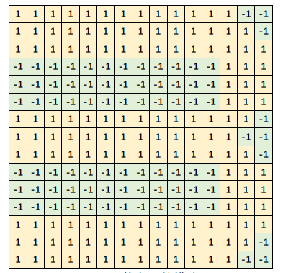
构造识别模式
一种简单的办法就是对每个数字构造一个模式，比如对数字3，我们这样构造模式：有笔画的部分用1表示，而没有笔画的部分，用-1表示，右图所示。当有一个待识别图像时，我们用待识别图像与该模式进行匹配，匹配的方法就是用图像和模式的对应位置数字相乘，然后再对相乘结果进行累加，累加的结果称为匹配值

Slide 23

模式及图像数据的表达
为了方便表示，我们将待识别的图像数据一行一行展开用
$x_{i}(i=1,2,…,n)$表示图像的每一个点。
模式也同样处理，用$w_{i}(i=1,2,…,n)$表示。
这里假定模式和待识别图像的大小是一样的，由n个点组成。则以上所说的匹配可以表示为：
$net= w_{1}×x_{1}+w_{2}×x_{2}+…+w_{n}×x_{n}$

Slide 24
识别模式解释
如果模式与待识别图像中的笔画是一样的，就会得到一个比较大的匹配结果，如果有不一致的地方，比如模式中某个位置没有笔画，这部分在模式中为-1，而待识别图像中相应位置有笔画，这部分在待识别图像中为1，这样对应位置相乘就是-1，相当于对结果做了惩罚，会使得匹配结果变小。所以匹配结果越大说明待识别图像与模式越一致，否则差别就比较大

Slide 25
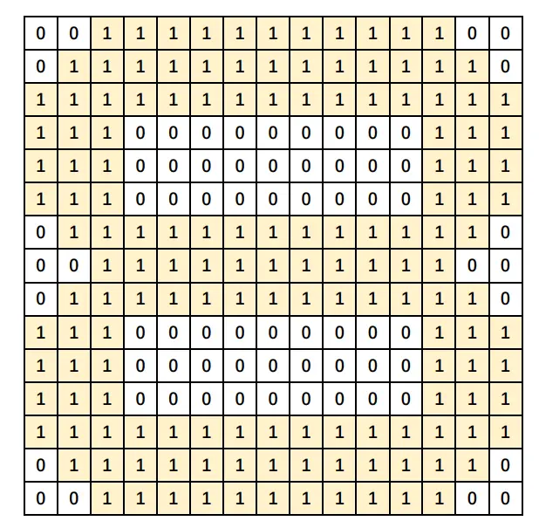
识别模式解释
如图是8的图像。这两个数字的区别只是在最左边是否有笔画，当用8与3的模式匹配时，8的左边部分与3的模式的左边部分相乘时，会得到负值，这样匹配结果受到了惩罚，降低了匹配值。相反如果当3与8的模式匹配时，由于3的左边没有笔画值为0，与8的左边对应位置相乘得到的结果是0，也同样受到了惩罚，降低了匹配值。只有当待识别图像与模式笔画一致时，才会得到最大的匹配值

Slide 26
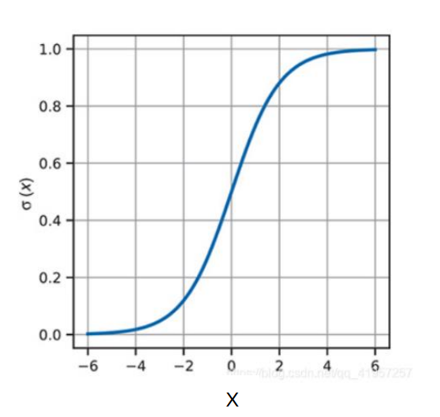

sigmoid函数
我们可以对匹配值用一个称作sigmoid的函数进行变换，将匹配值变换到0和1之间。sigmoid函数如下式所示，通常用σ表示。
$σ=\frac{1}{1+e^{−x}}$
其图形如右所示，从图中可以看出，当x比较大时，sigmoid输出接近于1，而x比较小时或负数时，sigmoid输出接近于0。经过sigmoid函数变换后的结果可以认作是待识别图像属于该数字的概率

Slide 27
深度学习成功的原因
前面的3和8的与模式3的匹配结果分别为143、115，把两个结果带入到sigmoid函数中，得到都接近于1，区别不大
加上一个适当的偏置b，使得加上偏置后，两个结果分别在sigmoid函数中心线的两边，来解决这个问题：
比如这里我们让b=-129，代入结果分别计算
数字3的结果：sigmoid(143-129) = 0.999999
数字8的结果：sigmoid(115-129) = 0.000001

Slide 28
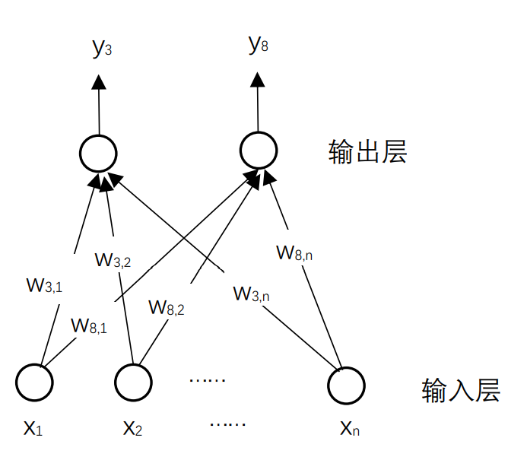

从模式识别到神经网络
右图其实就是一个简单的神经网络。这是一个可以识别3和8的神经网络，和前面介绍的一样，$,$ $x_{1}$… $x_{n}$表示待识别图像，$w_{3,1}…w_{3,n}和w_{8,1}…w_{8,n}$分别表示3的模式和8的模式，在图中可以看成是每条边的权重。如果用$y_{3}$和 $y_{8}$分别表示识别为3或者8的概率的话，则这个示意图实际表示的和前面介绍的数字识别方法是完全一样的，只不过是换成了用网络的形式表达

Slide 29
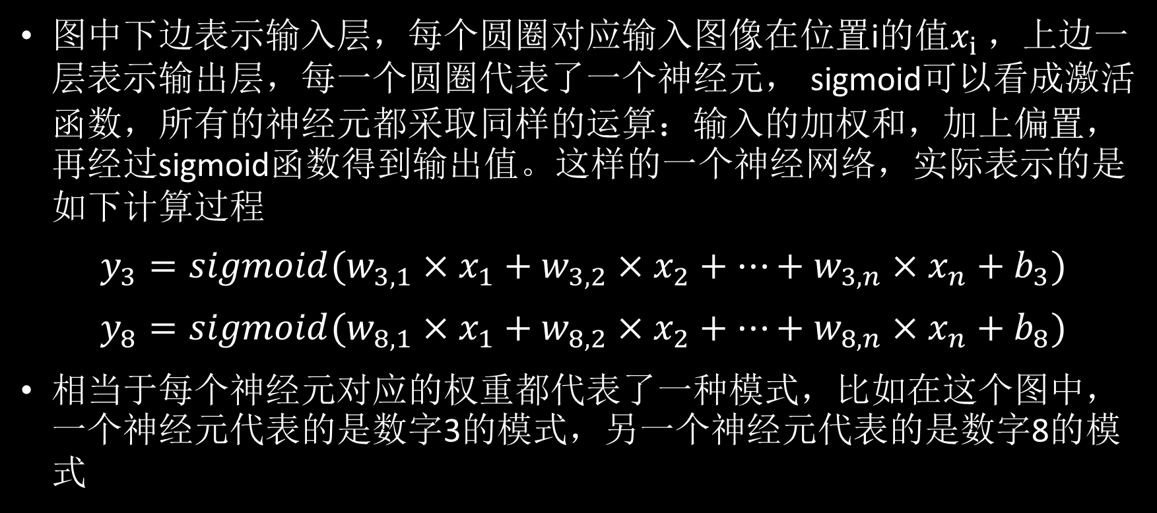
从模式识别到神经网络
图中下边表示输入层，每个圆圈对应输入图像在位置i的值$x_{i}$，上边一层表示输出层，每一个圆圈代表了一个神经元， sigmoid可以看成激活函数，所有的神经元都采取同样的运算：输入的加权和，加上偏置，再经过sigmoid函数得到输出值。这样的一个神经网络，实际表示的是如下计算过程
$$y_{3}=sigmoid(w_{3,1}×x_{1}+w_{3,2}×x_{2}+…+w_{3,n}×x_{n}+b_{3})$$
$$y_{8}=sigmoid(w_{8,1}×x_{1}+w_{8,2}×x_{2}+…+w_{8,n}×x_{n}+b_{8})$$
相当于每个神经元对应的权重都代表了一种模式，比如在这个图中，一个神经元代表的是数字3的模式，另一个神经元代表的是数字8的模式

Slide 30
数字识别例子的启示
从上面例子只是简单的构造简单的模式，实际过程中构造模式是非常难的事情，事实上我们也很难手工构造这些模式。但是通过构建神经网络，这些模式，也就是神经网络的权重是可以通过样本训练得到的，也就是根据标注好的样本，神经网络会自动学习这些权值，也就是模式，从而实现数字识别

Slide 31
深度学习成功的原因
基于深度神经网络学习在最近几年取得很大的成功，被大量应用与计算机视觉、语音识别、自然语音处理、医学图像处理等领域中。从数学本质上来看，神经网络就是一个映射函数而已，在上世纪50年代就有了感知机，但为什么以前没有火呢？ 主要有以下的两方面的原因。
第一，之前没有那么大规模的数据量；
第二，以前的工程技术（先进优化算法及支持大规模并行计算的GPU硬件）无法求解的很深的神经网络。
因此，在上个世纪90年代，各种浅层模型大行其道，比如只有一层隐层的支撑向量机）以及没有隐层的逻辑回归方法等。
直到最近几年，随着各种传感器的大量使用以及移动互联网的广泛应用，能够获取和产生海量（PB级甚至ZB级）的数据（比如文本、图像、语音等）。特别是ImageNet图像数据库的诞生以及基于该数据库的各种竞赛，直接将计算机视觉领域中的深度学习的研究与应用推向了“落地”，催生了大量的计算机视觉的人工智能公司。

Slide 32
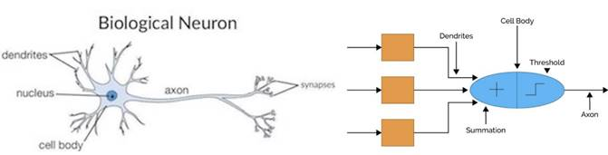
类比神经科学的解释
人脑神经元结构
计算机的人工神经元结构

Slide 33
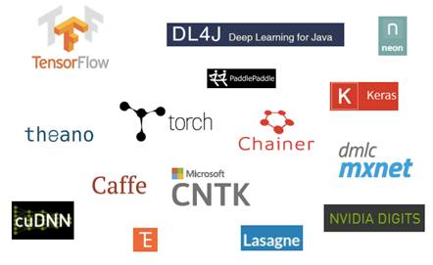
深度学习开发工具
(1) TensorFlow, 由Google公司发布。支持多CPU及多GPU并行化运行，并支持CNN，RNN等主要的深度学习模型。Github社区人气最火的深度学习开源项目。
(2) Caffe，由加拿大Berkeley BVLC实验室发布。使用最广泛的深度学习工具之一，提供C++，Python，Matlab等语言接口。
(3) Torch，基于 Lua 脚本语言的工具，
支持 iOS、 Android 等嵌入式平台。
(4) Theano，基于Python语言开发的深度学习
开源仿真平台。

Slide 34
深度学习真的有智能吗
从上面的剖析来看，深度学习实质上就是对样本数据集的拟合而已！显而易见，它仅仅是一个由数据驱动的产生的拟合器或分类器，根本不是一个“认知系统”！我们并没有看出来它有任何“智能”（即对数据所呈现的规律、知识的理解）的存在！对人工神经网络的研究可能仍然是几十年前的进展，只不过现在网络的规模变大了（数据大了，优化强了）而已！比如自动翻译等机器人，只要有足够的两种语言的对应词条或句子（比如有些公司的词库数据库非常庞大，达到亿级），就能“翻译”（拟合）得还不错，达到一定的实用水准。但从本质上来讲，这些翻译算法并没有真正理解语言本身！

Slide 35
谢谢！

